Slide 1
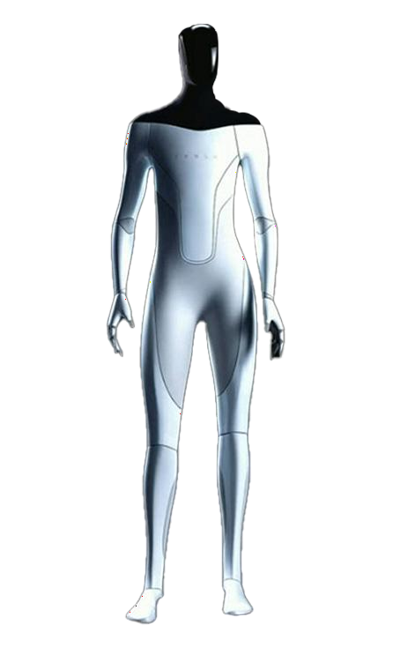
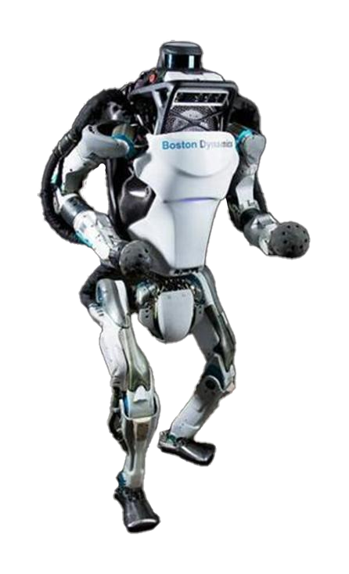
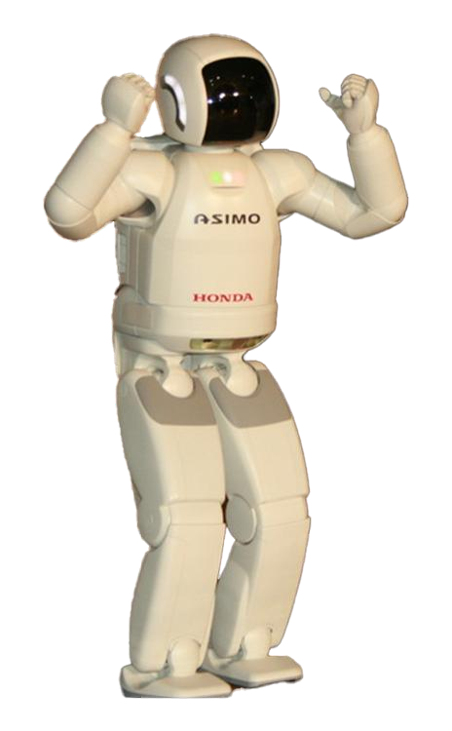
机器人特点对比表
Optimus(擎天柱)
Atlas (擎天柱)
ASIMO
Optimus特点：
Atlas 特点：
ASIMO特点：
外形好看，适合家用
动作能力强，可以跑酷，后空翻，有很强的动力
关节可动性，手指自由度较高，比较适合服务行业和家用
里兰教育
3个机器人的相同点：
都是机器人，都可以上下楼梯，特点突出
Optimus与其它机器人的不同点：
Atlas与其它机器人的不同点：
ASIMO与其它机器人的不同点：
动作能力太差，目前只会握东西，不会后空翻
身体粗壮，动性非常高但没有手
手指关节灵活，可以干很多事情，长得比较可爱，生产地在日本

